Slide 1
Final Project Design
水位計
Group 17
108062103 莊鈞堯
108062304 黃子軒
108062238 陳柏均

Slide 2

實驗動機
農夫種稻需引水灌溉，為節約珍貴水資源以及協助農夫巡田，透過水位計可幫助農夫遠端判斷水源是否充足與減少勞動。因此我們想要設計水位計。
Notes:
http://www.taisugar.com.tw/Agribusiness/News_detail.aspx?p=116&n=11743&s=10200

Slide 3
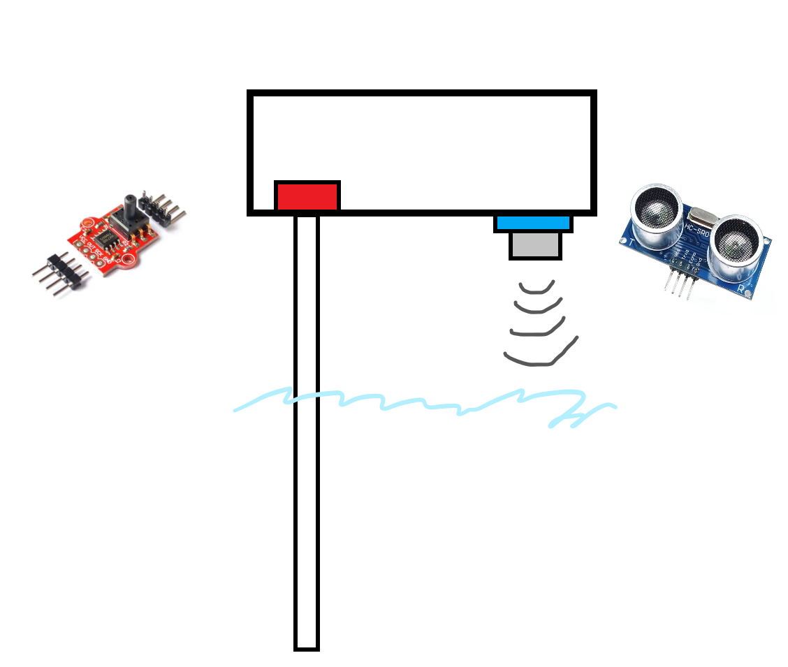
實驗架構
同時進行兩種測量:
1. 使用超音波感應器測量與水面的距離
2. 使用壓力感應器測量管子內的空氣壓力，再換算成水位高度。
回傳物聯網平台
MPS20N0040D
壓力感應器
+
HX710B A/D轉換器
HC-SR04
超聲波感應器

Slide 4
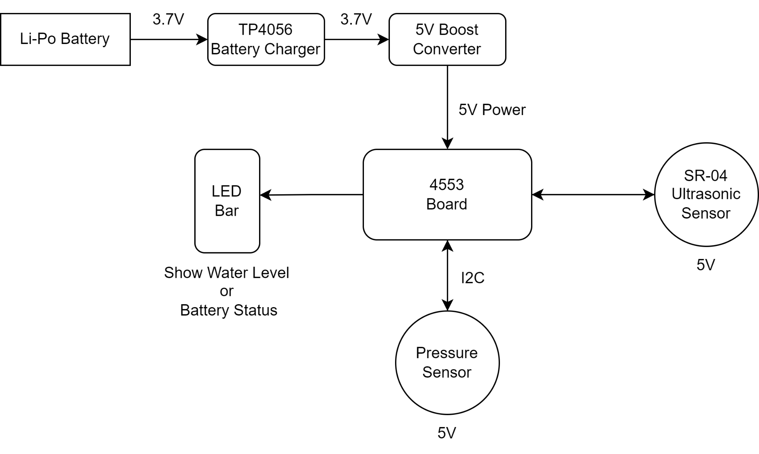
硬體架構

Slide 5
實驗步驟
1.決定實作細節
2.購買材料及感測器
3.各部件組裝
4. coding & debugging
5.整體組裝並測試
6.實際用水桶裝水測試

Slide 6
分工安排
相關材料與週邊採買 | 黃子軒、莊鈞堯
硬體設計及組裝 | 莊鈞堯
軟體coding & debugging | 陳柏均、黃子軒
整體測試 | 所有組員

Slide 7
預期結果
完成可demo裝置
成功測量水位並回傳至智慧農業物聯網平台
透過裝置上的LED可以輕鬆確定運行狀態

